Slide 1
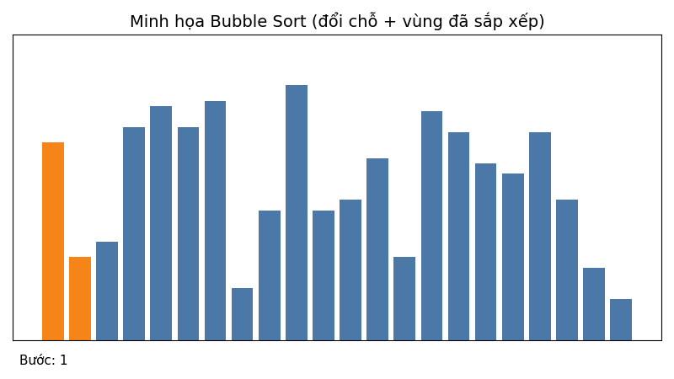
ĐỒ ÁN MÔN TRÍ TUỆ NHÂN TẠO (CS106)
Xây dựng hệ thống
minh họa thuật toán
cho môn: Cấu trúc dữ liệu & Giải thuật
Nhóm 13: | GVHD: Nguyễn Đình Hiển | UIT, T12/2025
Notes:
Mục tiêu: hệ thống minh họa/giải thích thuật toán DSA theo từng bước.
[Sources]
- https://en.wikipedia.org/wiki/Algorithm_visualization
[/Sources]

Slide 2
1) Vấn đề cần giải quyết
CS106 • UIT
Bối cảnh
Mục tiêu hệ thống
Môn DSA có nhiều khái niệm trừu tượng (cây, đồ thị, heap, DP).
Sinh viên thường “học thuộc” thay vì hiểu luồng thực thi.
Tài liệu tĩnh (slide/PDF) khó thể hiện quá trình từng bước.
Kho thuật toán: sorting, searching, tree, graph, DP cơ bản.
Trình phát hoạt hình (animation player) + timeline bước chạy.
AI trợ giảng: gợi ý thuật toán & giải thích theo ngữ cảnh.
Xuất báo cáo học tập (log, kết quả, thời gian).
Bài toán
Tạo môi trường tương tác để quan sát trạng thái dữ liệu theo thời gian.
Hỗ trợ nhập dữ liệu, chạy từng bước, tua nhanh/chậm.
Tự sinh giải thích (explanation) và câu hỏi kiểm tra hiểu bài.
CS106 (UIT) • Đồ án môn Trí tuệ nhân tạo
2025
Notes:
[Sources]
- https://en.wikipedia.org/wiki/Algorithm_visualization
[/Sources]

Slide 3
2) Yêu cầu hệ thống
Chức năng & phi chức năng
Yêu cầu chức năng (Functional)
Yêu cầu phi chức năng (Non-functional)
Chọn thuật toán và cấu trúc dữ liệu cần minh họa.
Nhập dữ liệu (mảng, danh sách cạnh, ma trận kề, ...).
Chạy: Step, Play/Pause, Reset, tốc độ, tua timeline.
Hiển thị trạng thái: biến, call stack, hàng đợi/stack.
Sinh câu hỏi trắc nghiệm/điền khuyết theo bước chạy.
Lưu bài học: lịch sử chạy, kết quả, nhận xét.
Tương tác mượt (>= 30 FPS với dữ liệu vừa).
Dễ mở rộng: thêm thuật toán mới theo plugin interface.
Tính đúng đắn: trạng thái minh họa khớp với thuật toán.
Khả dụng đa nền tảng (trình duyệt web).
Logging & reproducibility: chạy lại cùng input cho cùng output.
Bảo mật cơ bản: phân quyền tài khoản, chống input xấu.
Các chế độ minh họa
Step-by-step
Trace biến
Timeline
So sánh
Quiz
Gợi ý AI
Kết hợp trực quan + tương tác + phản hồi tức thời để tăng “hiểu cơ chế” thay vì học thuộc.
CS106 (UIT) • Đồ án môn Trí tuệ nhân tạo
2025

Slide 4
3) Tổng quan giải pháp
DSA Visualizer
Hệ thống gồm 3 lớp chính
Front-end (UI)
Engine (Core)
Module AI offline
Canvas/DOM • Timeline • Input widget
Step generator • State machine • Plugin API
Quiz • Gợi ý • Lưu log
Vẽ trạng thái theo khung hình
Điều khiển tốc độ
Hiển thị biến & log
Chạy thuật toán và sinh “bước”
Chuẩn hóa trạng thái
Tách thuật toán khỏi UI
Sinh câu hỏi theo trace
Gợi ý chọn thuật toán
Lưu lịch sử học tập
CS106 (UIT) • Đồ án môn Trí tuệ nhân tạo
2025

Slide 5
4) Kiến trúc hệ thống
Sơ đồ tổng thể
HTTP / WS
UI Notebook (ipywidgets)
Back-end / Services
Sinh viên
• Input widget
• Canvas/Animation
• Timeline/Controls
• Log/Variables
• API thuật toán
• Lưu lịch sử chạy
• Tài khoản
• Quiz & AI gợi ý
API
Core Engine
CSDL
• Step Generator
• State Machine
• Plugin API
• Validator
Users / Logs / Inputs / Results
steps
CS106 (UIT) • Đồ án môn Trí tuệ nhân tạo
2025
Notes:
Kiến trúc tách "thuật toán" (engine) khỏi "hiển thị" (UI) để dễ mở rộng.
[Sources]
- https://en.wikipedia.org/wiki/Separation_of_concerns
[/Sources]

Slide 6
5) Luồng xử lý
Từ input đến animation
Ý tưởng chính: mô hình hóa thuật toán thành chuỗi bước có cấu trúc (structured trace) để UI render độc lập.
1. Nhập dữ liệu
2. Parse & Validate
3. Chạy thuật toán
4. Render
5. Giải thích & Quiz
Mảng / cạnh / truy vấn
+ tham số minh họa
Kiểm tra định dạng
Tự sửa lỗi nhỏ
Sinh chuỗi bước (trace)
State sau mỗi thao tác
Chuyển state -> hình vẽ
Tối ưu FPS
Sinh lời giải theo bước
Câu hỏi kiểm tra
CS106 (UIT) • Đồ án môn Trí tuệ nhân tạo
2025

Slide 7
6) Thiết kế giao diện
UI/UX
Thuật toán
Canvas minh họa
Sorting
Searching
Tree
Graph
DP
Input
Timeline / Trace
5 1 4 2 8 6 3
Run | Step | Reset
Bước 23/120 • swap(a[j], a[j+1])
CS106 (UIT) • Đồ án môn Trí tuệ nhân tạo
2025
Notes:
Mock UI nhằm minh họa bố cục. Khi ghép vào code thật, thay ảnh GIF bằng canvas realtime.

Slide 8
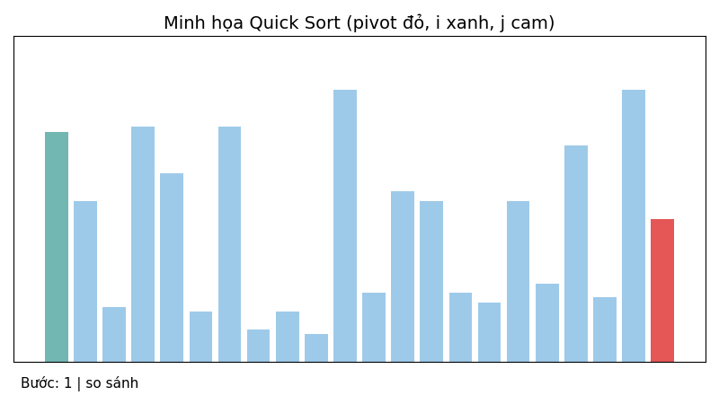
7) Minh họa thuật toán: Sorting
Bubble/Quick
Bubble Sort
Quick Sort
Điểm nhấn sư phạm
Trực quan hóa “so sánh” vs “đổi chỗ”.
Tô màu vùng đã sắp xếp / phân hoạch.
Cho phép thay đổi tốc độ và dừng tại bước quan trọng.
So sánh độ phức tạp: O(n^2) vs O(n log n) (trung bình).
CS106 (UIT) • Đồ án môn Trí tuệ nhân tạo
2025
Notes:
[Sources]
- https://en.wikipedia.org/wiki/Bubble_sort
- https://en.wikipedia.org/wiki/Quicksort
[/Sources]

Slide 9
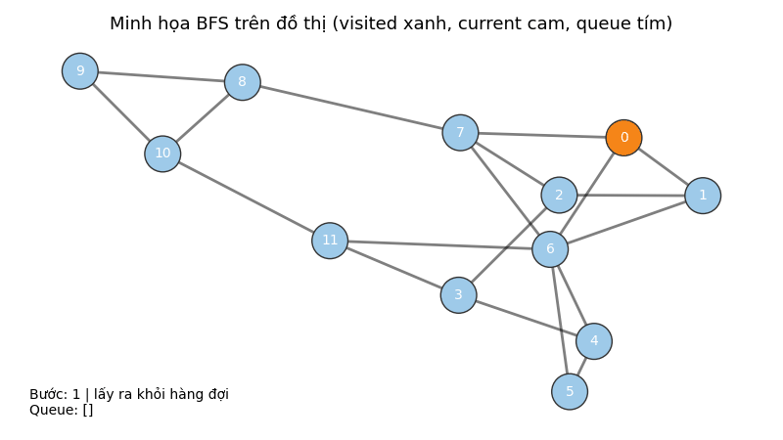
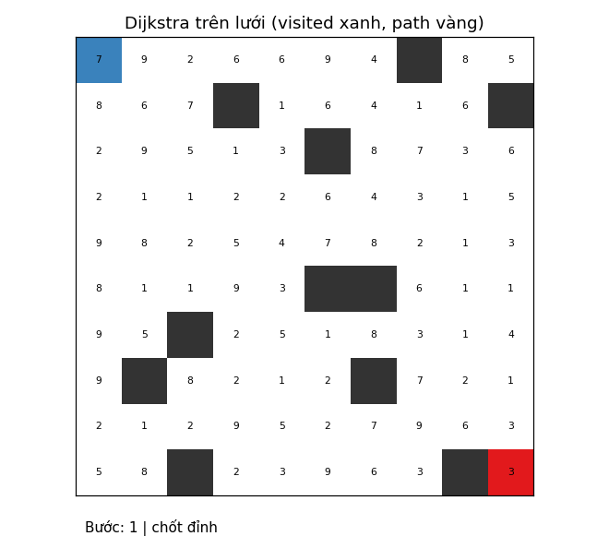
8) Minh họa thuật toán: Graph
BFS/Dijkstra
BFS (hàng đợi)
Dijkstra (priority queue)
Quan sát được
BFS: frontier (queue) và visited set.
Dijkstra: đỉnh “chốt” theo dist nhỏ nhất + đường đi ngắn nhất.
Hiển thị bảng dist/parent theo thời gian.
CS106 (UIT) • Đồ án môn Trí tuệ nhân tạo
2025
Notes:
[Sources]
- https://en.wikipedia.org/wiki/Breadth-first_search
- https://en.wikipedia.org/wiki/Dijkstra%27s_algorithm
[/Sources]

Slide 10
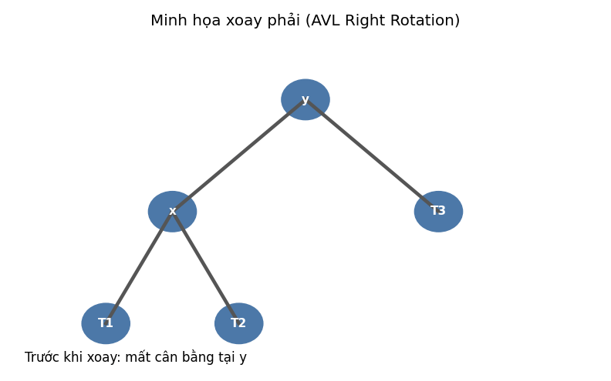
9) Minh họa cấu trúc dữ liệu: Cây
BST traversal (BFS/DFS)
Duyệt BST giúp mô phỏng đường đi duyệt tìm kiếm nhị phân
Ý nghĩa
Cân bằng chiều cao => tìm kiếm O(log n).
Hiển thị BF (balance factor).
Cho phép xem trước/sau xoay.
Áp dụng cho insert/delete.
CS106 (UIT) • Đồ án môn Trí tuệ nhân tạo
2025
Notes:
[Sources]
- https://en.wikipedia.org/wiki/AVL_tree
[/Sources]

Slide 11
10) Thành phần “AI” trong đồ án
Rule-based + tìm kiếm
Mục tiêu AI (offline): hỗ trợ học tập, giải thích được
1) Hỏi đáp theo lý thuyết (RAG-lite)
  - Truy xuất đoạn liên quan từ THEORY_CONTENT bằng TF‑IDF (không Internet)
  - Trả lời theo template (định nghĩa / so sánh / khi nào dùng / độ phức tạp)
2) Tư vấn chọn thuật toán (Expert system)
  - Luật IF‑THEN theo ràng buộc: n, nearly_sorted, stable, memory, weighted/negative, ...
  - Trả về (gợi ý + lý do) để dễ chấm và dễ hiểu
3) Chấm bài & phản hồi nhanh
  - Chạy test + kiểm tra luật (không dùng sort built‑in, tránh eval/open, ...)
  - Báo cáo lỗi + gợi ý cải thiện
4) Nút “Minh hoạ ngay”
  - Chuyển sang tab Mô phỏng và chạy BFS/DFS/Sorting tương ứng
1) Gợi ý chọn thuật toán
2) Sinh câu hỏi (Quiz)
Tri thức miền: bảng luật IF-THEN (dựa trên input & mục tiêu).
Heuristic: ưu tiên thuật toán phù hợp kích thước dữ liệu.
Giải thích được: hiển thị “vì sao gợi ý”.
Từ trace -> tạo câu hỏi theo bước then chốt.
Ví dụ: “sau bước này, queue chứa gì?”
Chấm điểm + phản hồi ngay.
3) Phát hiện lỗi thường gặp
4) Tự điều chỉnh độ khó
Kiểm tra input; cảnh báo trường hợp biên.
So sánh kết quả người học dự đoán với trace chuẩn.
Gợi ý học lại khái niệm liên quan.
Theo lịch sử làm quiz và thời gian hoàn thành.
Sinh test case khó dần (tăng n, thêm trường hợp đặc biệt).
Lộ trình học cá nhân hóa.
CS106 (UIT) • Đồ án môn Trí tuệ nhân tạo
2025
Notes:
AI ở đây có thể triển khai tối thiểu bằng hệ chuyên gia (rule-based) để đảm bảo tính giải thích được.

Slide 12
11) Cơ sở lý thuyết & mã giả
Bubble Sort
Bubble Sort (mã giả)
BUBBLE_SORT(A):
n <- length(A)
for i <- 0 .. n-1:
swapped <- false
for j <- 0 .. n-i-2:
emit_state(A, compare=(j,j+1))
if A[j] > A[j+1]:
swap(A[j], A[j+1])
swapped <- true
emit_state(A, swap=(j,j+1))
if swapped == false: break
return A
Ý tưởng “emit_state”
Engine không vẽ trực tiếp.
Mỗi thao tác quan trọng -> phát ra một “state”.
UI nhận state -> render frame.
State gồm: mảng, con trỏ i/j, vùng đã sắp xếp, message.
CS106 (UIT) • Đồ án môn Trí tuệ nhân tạo
2025
Notes:
[Sources]
- https://en.wikipedia.org/wiki/Bubble_sort
[/Sources]

Slide 13
12) Minh họa cấu trúc dữ liệu: Linked List
Linked List
10
20
30
NULL
Singly Linked List (mã giả)
INSERT_HEAD(head, x):
node <- new Node(x)
node.next <- head
head <- node
emit_state(list=head, highlight=node)
DELETE_VALUE(head, x):
dummy.next <- head
prev <- dummy; cur <- head
while cur != null and cur.val != x:
prev <- cur; cur <- cur.next
if cur != null: prev.next <- cur.next
head <- dummy.next
emit_state(list=head, highlight=cur)
REVERSE(head):
prev <- null; cur <- head
while cur != null:
nxt <- cur.next
cur.next <- prev
prev <- cur
cur <- nxt
emit_state(list=prev, current=cur)
return prev
Điểm cần minh họa
Cấu trúc Node {val, next} và liên kết giữa các nút.
Chèn/Xóa: cập nhật con trỏ next (thay đổi liên kết).
Duyệt & tìm kiếm: current di chuyển theo next.
Reverse: theo dõi prev–cur–nxt qua từng bước.
Màu sắc: node hiện tại, node bị thay đổi liên kết, NULL.
CS106 (UIT) • Đồ án môn Trí tuệ nhân tạo
2025
Notes:
[Sources]
- https://en.wikipedia.org/wiki/Breadth-first_search
[/Sources]

Slide 14
13) Thiết kế & triển khai
Plugin-based
Thiết kế theo hướng plugin
interface AlgorithmPlugin {
id: string
name: string
parseInput(raw): Input
generator(input): Iterable<State>
render(state): RenderModel
quiz(state): Question[]
}
// State: snapshot tối thiểu để tái tạo hình vẽ
// RenderModel: mô tả hình học (nodes/edges/bars)
Lợi ích
Thêm thuật toán mới mà không chạm UI tổng.
Test được từng plugin (unit test).
Có thể chạy “headless” để benchmark.
Tái sử dụng engine cho mobile/desktop.
Nguyên tắc: “Algorithm -> Trace -> Render”
Trace là hợp đồng (contract) giữa engine và UI: dễ debug, dễ tái lập, dễ sinh quiz.
CS106 (UIT) • Đồ án môn Trí tuệ nhân tạo
2025

Slide 15
14) Phương pháp thực hiện
Quy trình
Quy trình đề xuất (gọn, phù hợp đồ án môn học)
1) Phân tích yêu cầu
Use-case, thuật toán mục tiêu, input/output
2) Thiết kế
Kiến trúc, plugin API, state schema
3) Triển khai
Engine + UI + lưu log + quiz
4) Kiểm thử
Correctness, UI, hiệu năng
5) Đánh giá
Khảo sát người học, benchmark
CS106 (UIT) • Đồ án môn Trí tuệ nhân tạo
2025

Slide 16

16) Demo
Ảnh + Video
Video demo (MP4)
Ảnh minh họa nhanh
Demo thêm: Tab AI Trợ giảng (Hỏi đáp / Tư vấn / Chấm bài)
CS106 (UIT) • Đồ án môn Trí tuệ nhân tạo
2025
Notes:
Slide này đã nhúng file video demo (nếu PowerPoint hỗ trợ).

Slide 17
17) Hướng dẫn sử dụng nhanh
User flow
4 bước để học với hệ thống
1
Chọn thuật toán
2
Nhập dữ liệu
3
Chạy & quan sát
4
Làm quiz
Sorting/Graph/Tree…
Mảng, danh sách cạnh…
Step/Play, xem biến
Kiểm tra hiểu bài
Tip: dùng “Step” ở những đoạn khó (partition của Quick Sort, relax của Dijkstra, rotation của AVL).
CS106 (UIT) • Đồ án môn Trí tuệ nhân tạo
2025

Slide 18
18) Hướng phát triển
Next steps
Mở rộng thuật toán
Trải nghiệm học tập
DP: LCS, knapsack, shortest path on DAG.
Cấu trúc dữ liệu nâng cao: segment tree, trie.
String algorithms: KMP, Z, suffix array (cơ bản).
Bài học theo “mission” + chấm điểm.
Lộ trình cá nhân hóa theo điểm quiz.
Chế độ giảng viên: tạo lớp và giao bài.
AI trợ giảng offline (tùy chọn)
Kỹ thuật
RAG trên giáo trình/slide để trả lời đúng ngữ cảnh.
Tự sinh input “gây lỗi” để dạy case biên.
Chẩn đoán sai lầm từ log thao tác.
Chạy offline (PWA) và đồng bộ khi có mạng.
Ghi hình (record) và chia sẻ link bài học.
Tối ưu render bằng WebGL cho dataset lớn.
CS106 (UIT) • Đồ án môn Trí tuệ nhân tạo
2025

Slide 19
19) Kết luận
Tổng kết
DSA Visualizer cung cấp:
Minh họa thuật toán theo từng bước + timeline.
Tách engine và UI giúp mở rộng nhanh.
AI trợ giảng (rule-based) để gợi ý và sinh quiz.
Có thể dùng cho tự học hoặc trợ giảng trên lớp.
Q & A
CS106 (UIT) • Đồ án môn Trí tuệ nhân tạo
2025

